Slide 1
城市计算中的时空数据
赵毅

Slide 2
目录
数据定义
数据特点
研究问题
主要方法
未来方向

Slide 3
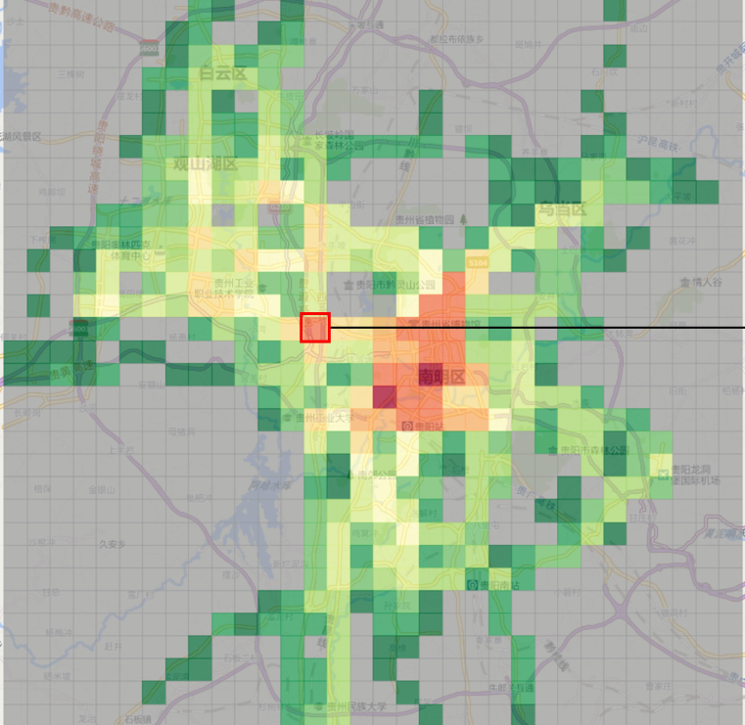
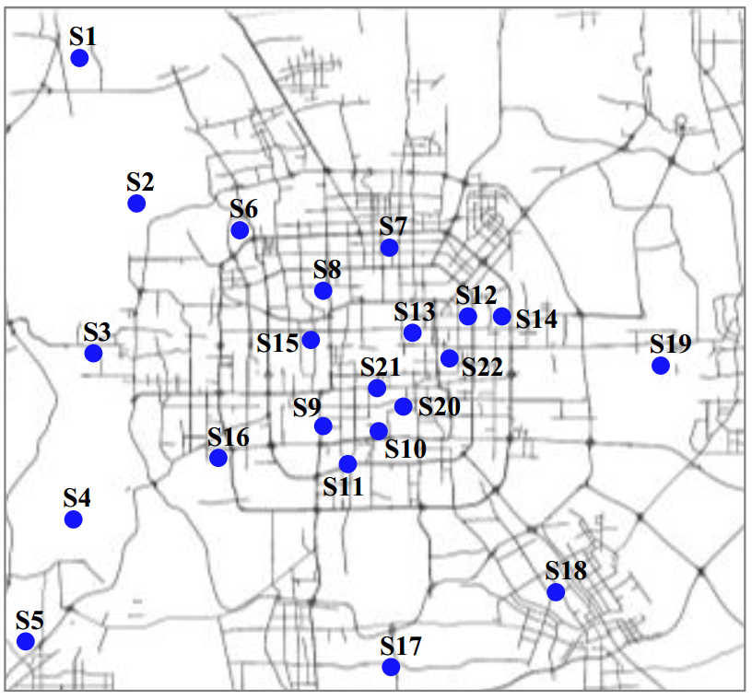

1. 数据定义
时空索引的感知数据：$X_{s,t}$ —位置s处，在t时刻X的取值
人流量
环境监测
Notes:
时空数据就是有时空索引的数据
可以写成Xst的形式，表示……
举两个例子

Slide 4
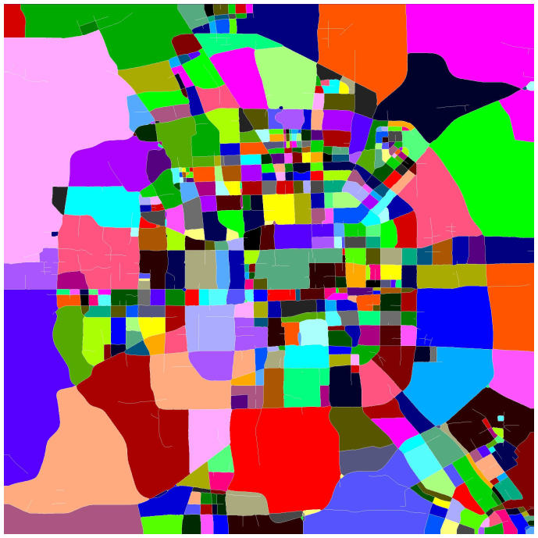
第一类：以区域为单位
城市区域的人流量、数据流量、空气质量、噪声污染状况等
优点：
容易处理
划分简单
缺点：
缺少城市语义信息
优点：
城市功能信息
缺点：
处理难度高
网格区域划分
不规则区域划分
Notes:
分为三类，第一类是……
首先将城市划分成不同的区域，每个区域对应一个值。
区域的划分方法有两种。

Slide 5
第二类：以点为单位
城市中部署的传感器产生的数据
Notes:
第二类是

Slide 6
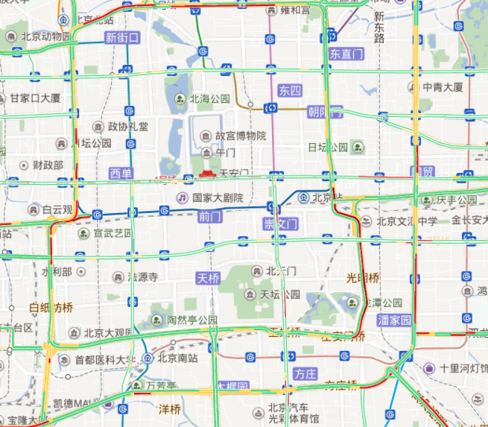
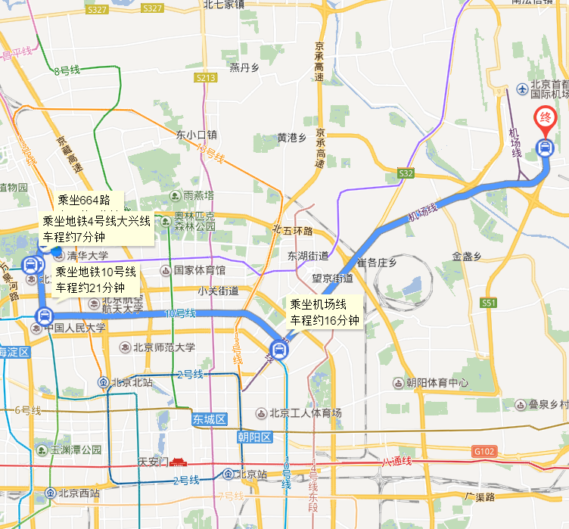
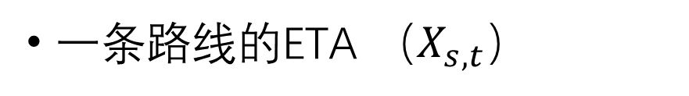
第三类：以线为单位
每段道路上的车速、车流量等
一条路线的ETA ${（X}_{s,t}$）
Notes:
第三类是……
如果我们把城市路网中，两个相交叉点之间的部分乘坐一段道路的话，那……
另外，如果空间索引不是一个路段，而是一整条路线，比如右图中所示的，那么不同时刻，这条路线也会有不同的同行时间，所以，这也是一种以线为单位的……

Slide 7
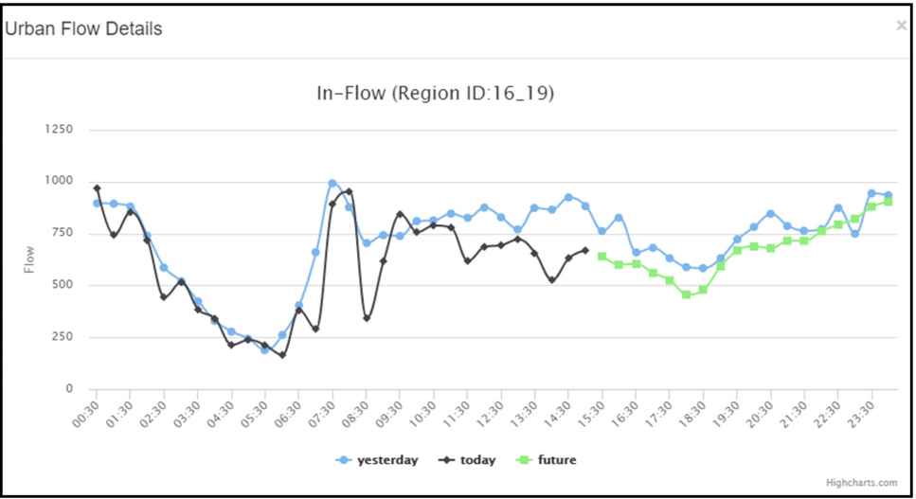
2. 数据特点
一、自相关性（时间相关性）：
连续性
周期性
Notes:
第二部分介绍时空数据的特点
一个区域某个小时的人流大小，与刚刚过去的几个小时的人流大小有很大关系。
人的活动有周期性，所以产生的时空数据也有周期性。

Slide 8
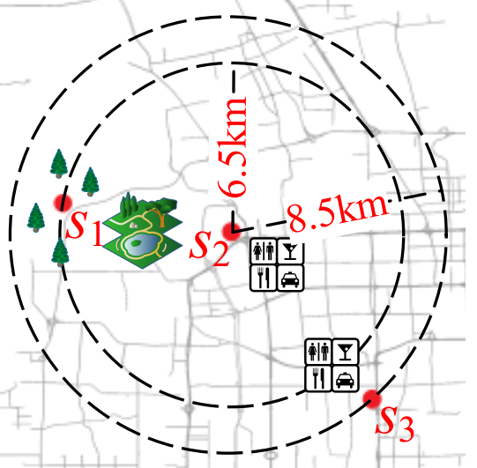
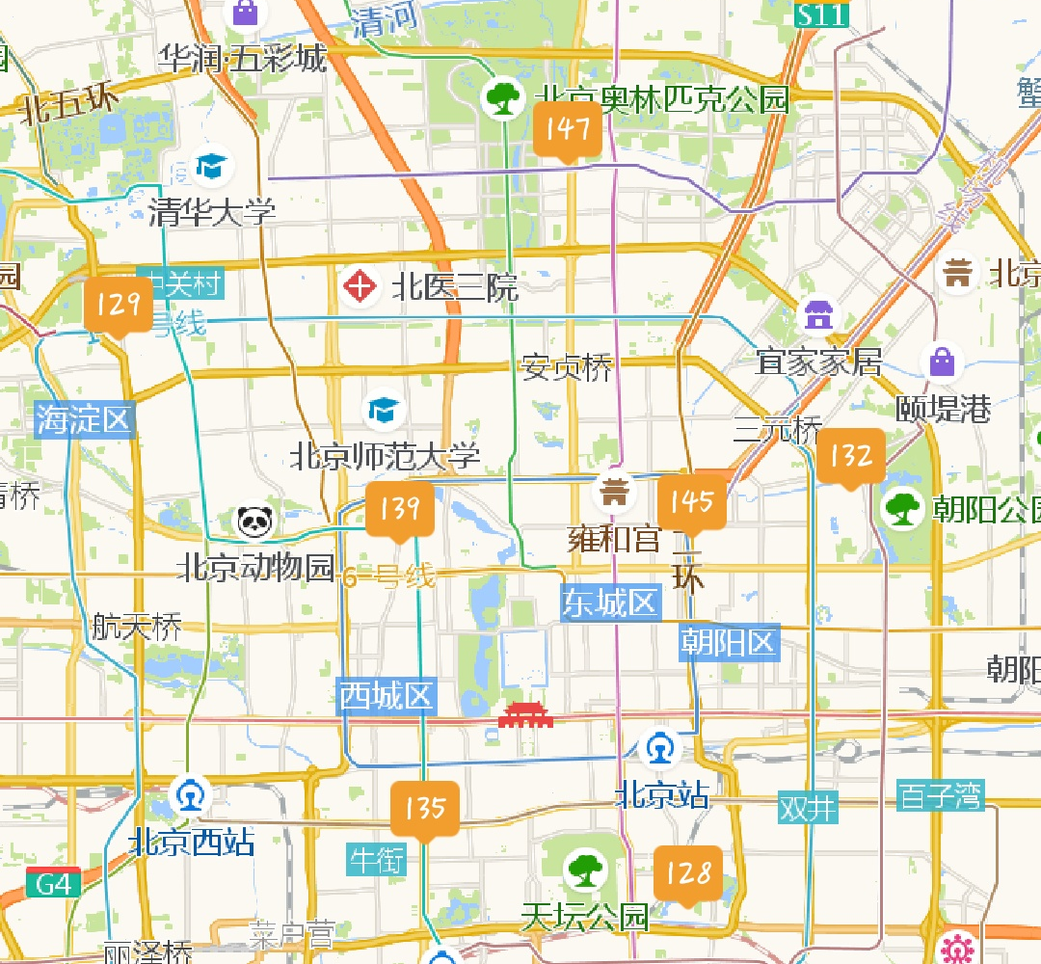
2. 数据特点
二、互相关性（空间相关性）：
地理学第一定律：
“离得越近，相关性越强”
路网、POI等特征刻画的区域相似性
Notes:
最直观的规律就是离得越近，越相似。
城市环境中，不仅要考虑空间距离，还要考虑。
空气质量

Slide 9
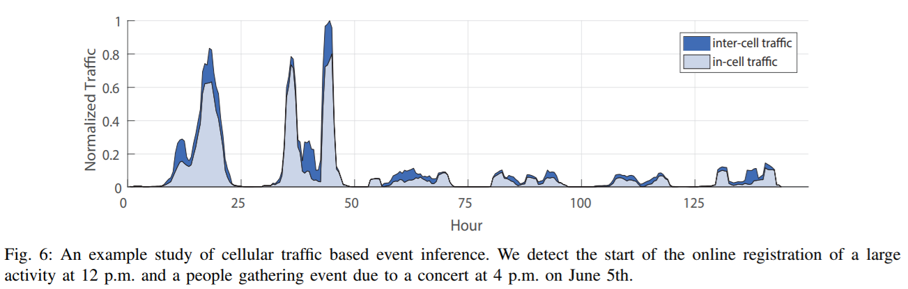
2. 数据特点
三、外相关性：
节假日
天气
突发事件等

Slide 10
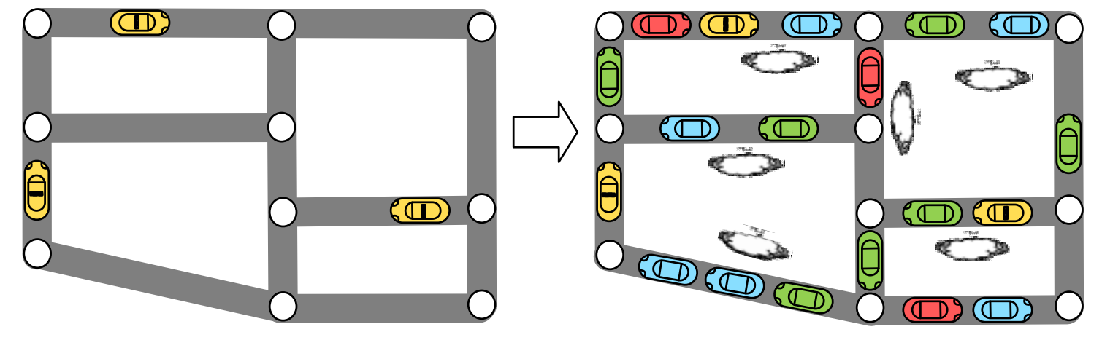
2. 数据特点
四、稀疏性：
“传感器” 在城市中的分布是稀疏的。

Slide 11
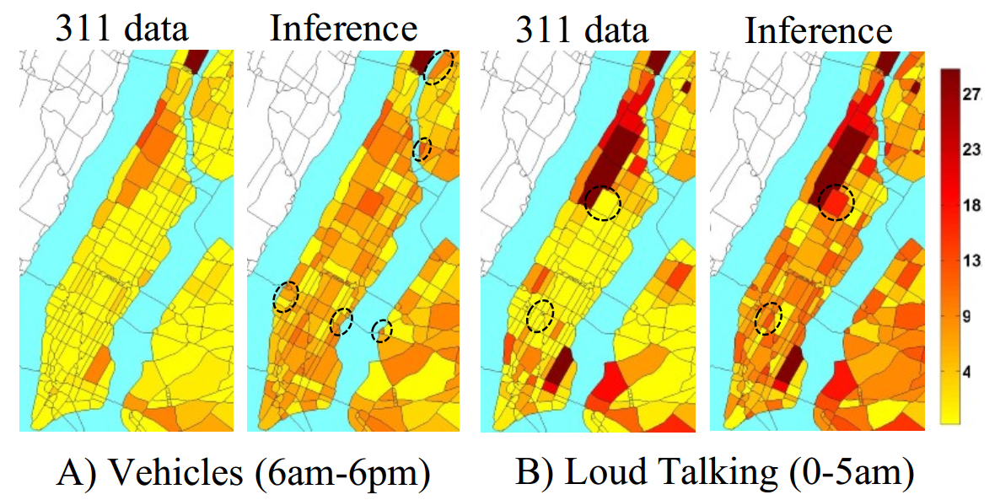
2. 数据特点
五、分布不均匀：
使用群智感知的方法收集数据时，由于人在城市中的移动不是均匀的，所以数据的时空分布也不均匀
Notes:
出租车多，不一定总的车辆多
抱怨多，不一定噪声一定严重

Slide 12
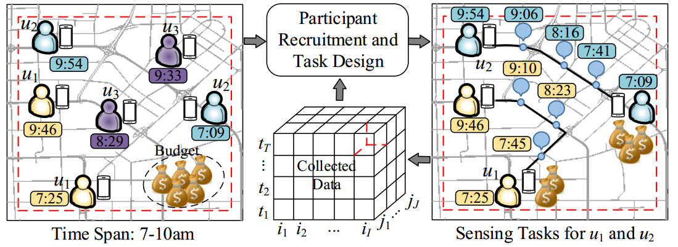
3. 研究问题
数据收集： （解决数据的不均匀性）
Urban Sensing Based on Human Mobility, UbiComp 2016
用户上报自己的出行计划
系统根据每个用户上报的
出行计划，安排采集任务，
使采集的数据的时空分布
尽量均匀。

Slide 13
3. 研究问题
缺失数据补全： （解决数据的稀疏性）
Inferring Gas Consumption and Pollution Emissions of Vehicles throughout a City, KDD 2014
利用出租车数据估计城市每条道路上的车速和车流量，进而估计汽油消耗和尾气排放情况
Notes:
出租车不能覆盖全部的道路，因此需要想办法推测出缺失的数据

Slide 14
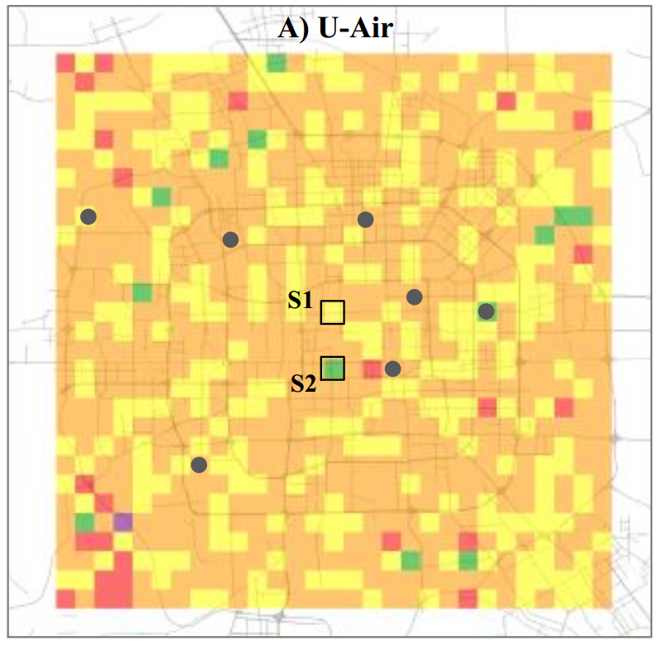
3. 研究问题
缺失数据补全： （解决数据的稀疏性）
ST-MVL: Filling Missing Values in Geo-sensory Time Series Data,IJCAI-16
U-Air: When Urban Air Quality Inference Meets Big Data, KDD13

Slide 15
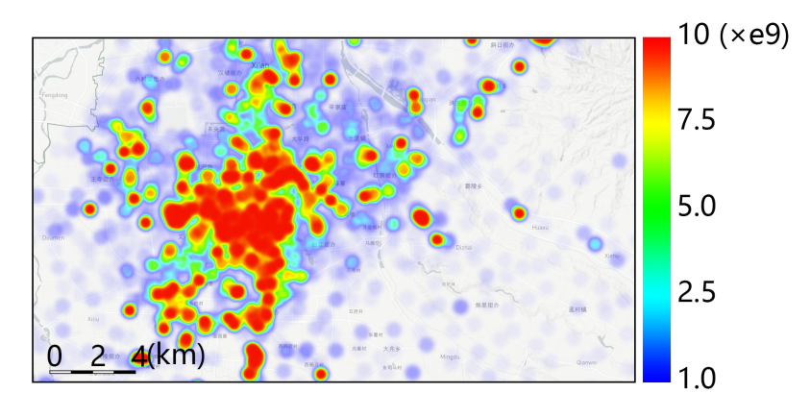
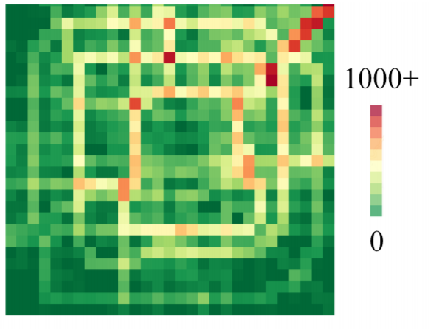
3. 研究问题
未来数据预测：
Deep Spatio-Temporal Residual Networks for Citywide Crowd Flows Prediction, AAAI 2017
Spatio-Temporal Analysis and Prediction of Cellular Traffic in Metropolis ICNP 2017

Slide 16
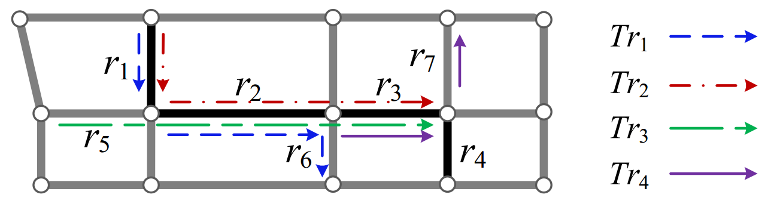
3. 研究问题
未来数据预测： ETA
Travel Time Estimation of a Path using Sparse Trajectories, KDD 2014
When Will You Arrive? Estimating Travel Time Based on Deep Neural Networks, AAAI 2018
利用出租车历史轨迹数据，估计城市之中任意一条路径的穿行时间。
Notes:
我们所拥有的数据不可能覆盖所有的路线组合，利用有的推测没有的数据。

Slide 17
3. 研究问题
将时空数据作为其他问题的推断依据：
Inferring Gas Consumption and Pollution Emissions of Vehicles throughout a City, KDD 2014
Diagnosing New York City’s Noises with Ubiquitous Data, Ubicomp 2014
Notes:
想要做地事情

Slide 18
3. 研究问题
将时空数据作为其他问题的推断依据：
Inferring Air Quality for Station Location Recommendation Based on Urban Big Data, KDD 2015
Sparse Real Estate Ranking with Online User Reviews and Offline Moving Behaviors, ICDM 2014
Predicting Commercial Activeness over Urban Big Data, IMWUT 2017

Slide 19
4. 主要方法
MultiView
利用上下文信息的矩阵分解
深度学习

Slide 20
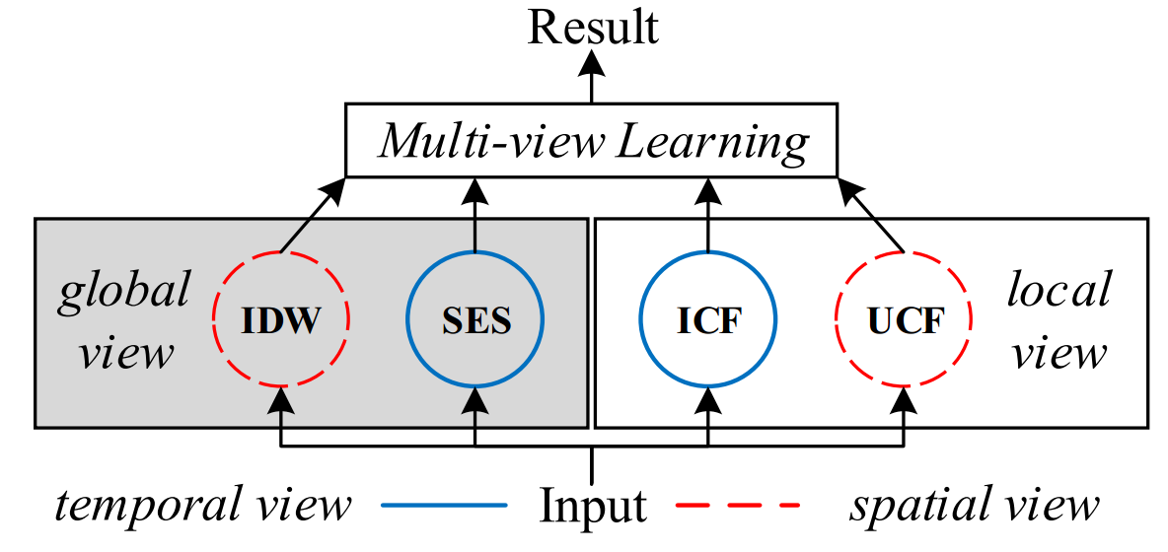
MultiView
ST-MVL: Filling Missing Values in Geo-sensory Time Series Data,IJCAI-16
时间相关性和空间相关性由不同的部分分别考虑，然后再进行综合
U-Air: When Urban Air Quality Inference Meets Big Data, KDD13
Notes:
分成四个部分，分别从四个不同的角度考虑这个问题。

Slide 21
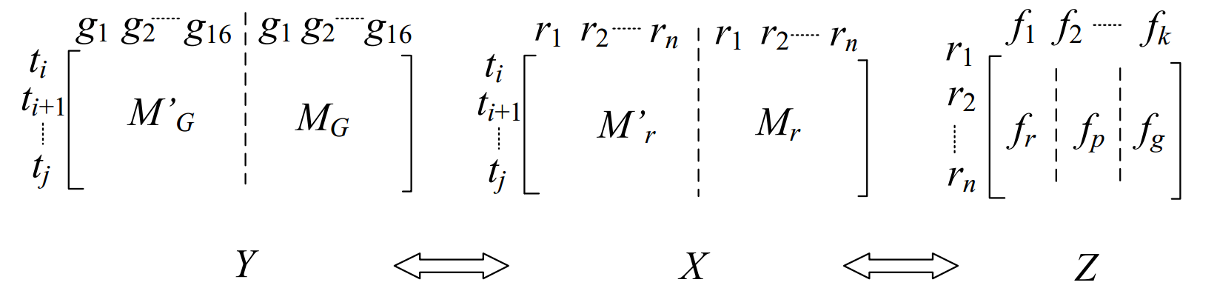
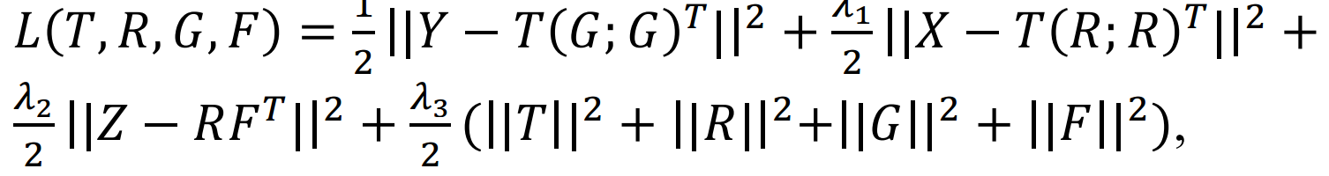
利用上下文信息的矩阵分解
Inferring Gas Consumption and Pollution Emissions of Vehicles throughout a City, KDD 2014
时间相关性
空间相关性
Diagnosing New York City’s Noises with Ubiquitous Data, Ubicomp 2014
Notes:
一部分道路上的车速，估计所有道路上的车速。

Slide 22
深度学习
Deep Spatio-Temporal Residual Networks for Citywide Crowd Flows Prediction, AAAI 2017
Spatio-Temporal Analysis and Prediction of Cellular Traffic in Metropolis ICNP 2017
When Will You Arrive? Estimating Travel Time Based on Deep Neural Networks, AAAI 2018

Slide 23
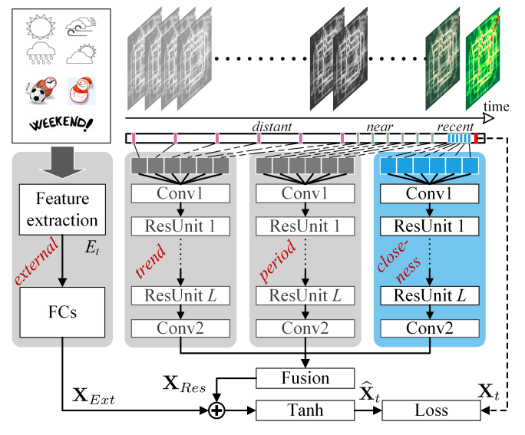
Deep Spatio-Temporal Residual Networks for Citywide Crowd Flows Prediction, AAAI 2017
卷积网络
将城市划分成网格，每个网格有自己的数据
不同网格对应于不同的像素（空间）
不同时间对应于不同的channel（时间）
Notes:
做什么

Slide 24
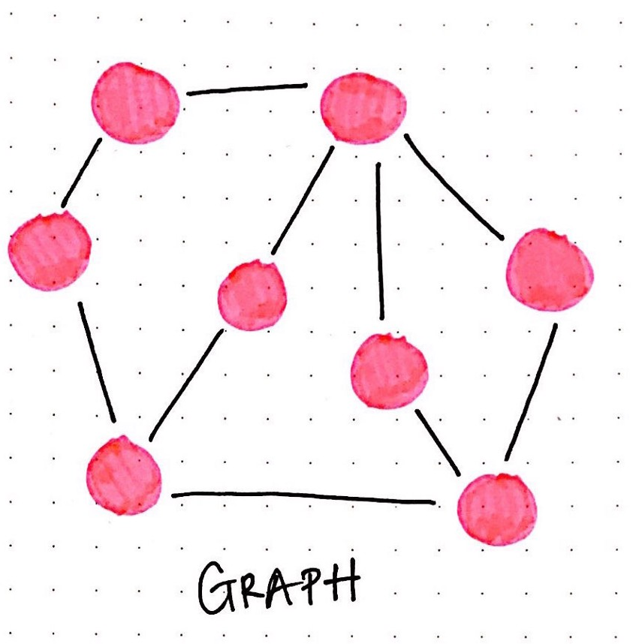
Spatio-Temporal Analysis and Prediction of Cellular Traffic in Metropolis ICNP 2017
卷积网络的缺点：只能将城市按网格划分。
图（卷积）网络的优点：可以将数据组织成图的结构，即可以灵活的划分城市空间（以基站为单位或按职能将城市分区）。
节点：区域
边：空间相关
Channel：时间相关
Notes:
可以将

Slide 25
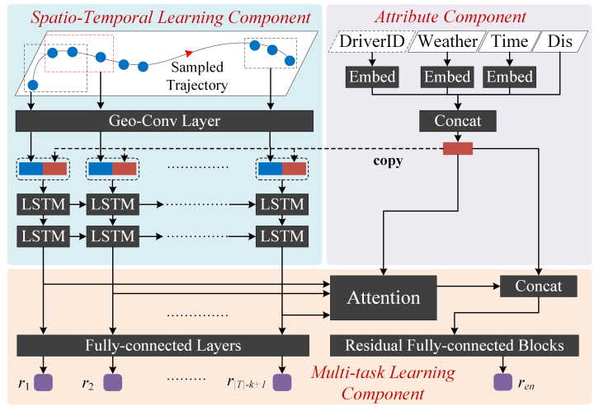
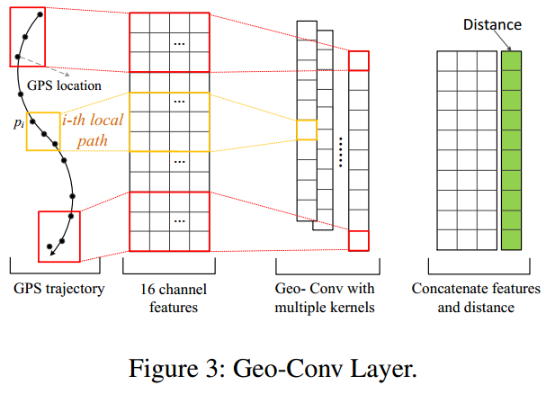
When Will You Arrive? Estimating Travel Time Based on Deep Neural Networks, AAAI 2018
Geo-Conv: 空间相关性
LSTM：时间相关性
Notes:
做什么：输入输出

Slide 26
5. 未来的研究方向
设计更合理的针对时空数据的神经网络。
利用深度学习补全缺失数据。
找到新的应用。
索引随时间变化。

